Slide 1
数字信号处理
Digital Signal Processing
主讲：刘而云
浙江大学 信电学院

Slide 2
第六章回顾
有限字长效应实际值与理论值相比有误差
误差的三个来源：
1、输入信号的量化误差 A / D变换时产生：ADC有限字长，
无限精度的模拟信号，有限精度的数字信号
2、系统系数的量化误差 零极点位置改变，频率响应变化
3、运算误差 运算过程中舍入、截尾等引起的误差
① 认识这三类误差
② 了解这三类误差的大小与采用的数的长度（ADC位数、信号字长，系数字长）、
与数的表示（数制、码制、量化方式）、与滤波器的结构型式有什么关系
③ 掌握分析误差的实用方法：分别考虑、统计分析

Slide 3
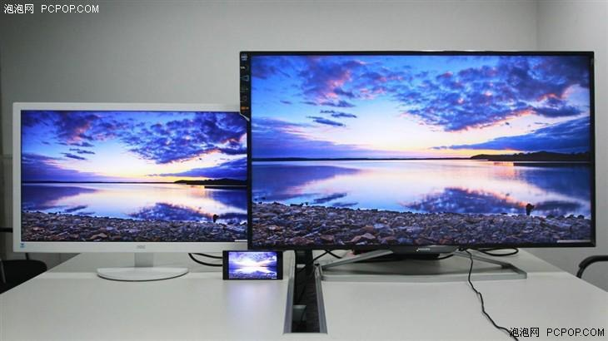

7.1 概述
数字系统经常需要改变系统抽样频率
MP3音频格式采样频率分为48000，44100，32000，24000...
图像分辨率，标清、高清、超清、4K...
通信频带变化

Slide 4
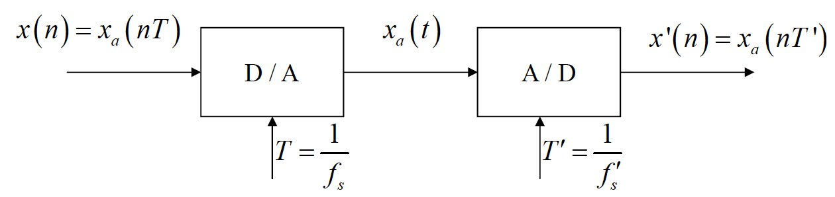



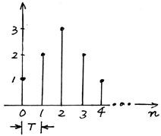
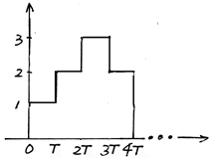
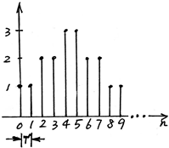
7.1 概述
模拟域方法
优点：可以实现抽样率的任意转换
抽样率提升2倍
缺点：信号重构误差、量化噪声、实现复杂

Slide 5
7.1 概述
数字域方法
在数字域内改变信号x(n)的抽样率
抽取——抽样率由高变低
内插——抽样率由低变高
整数倍抽取
整数倍内插
有理数倍抽样率转换
多抽样率系统的高效实现
多抽样率系统的应用

Slide 6
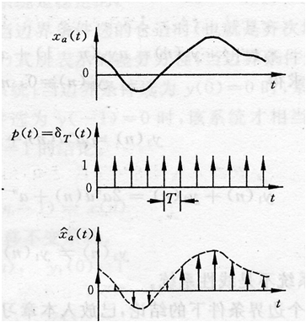
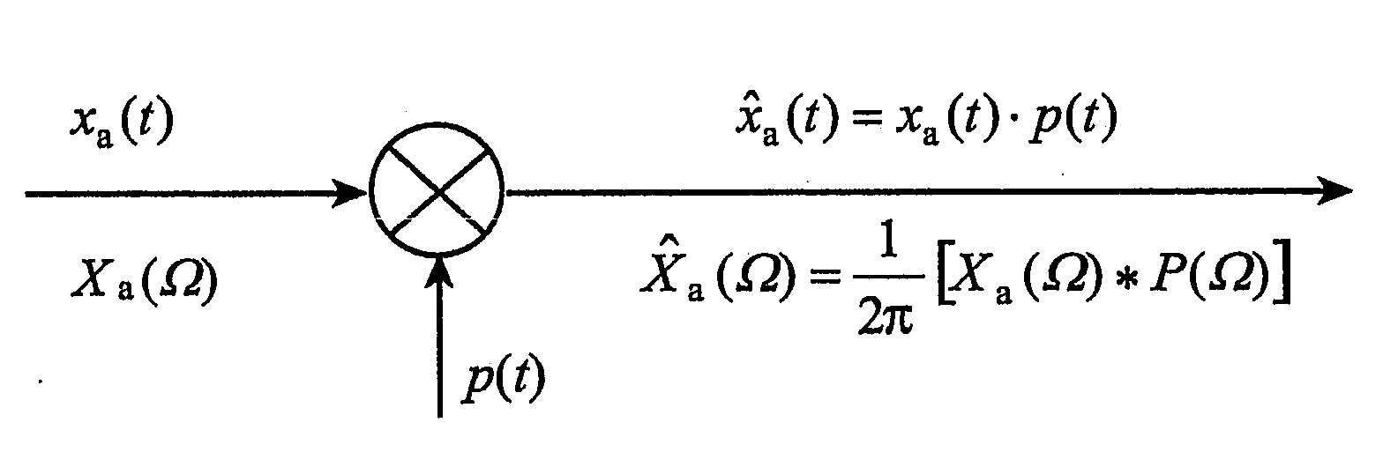
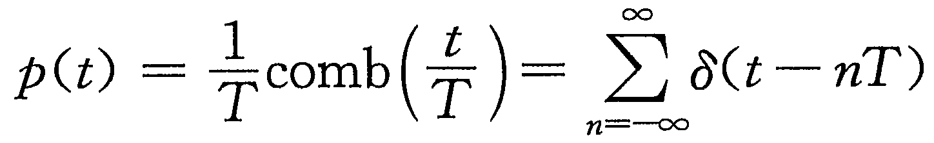
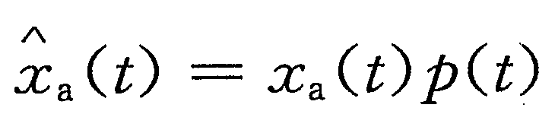
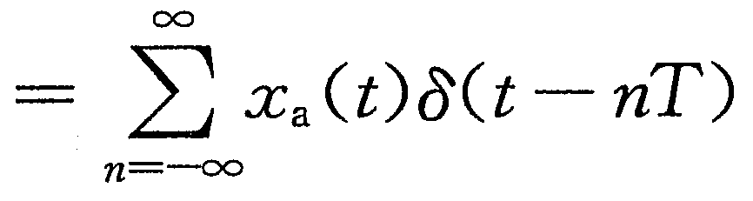
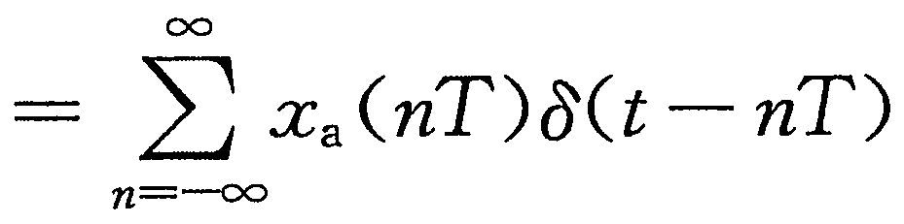
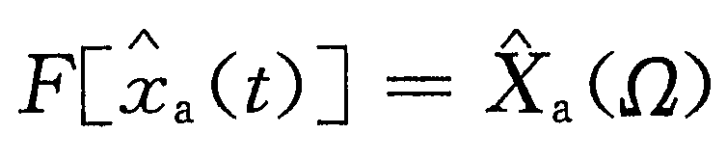
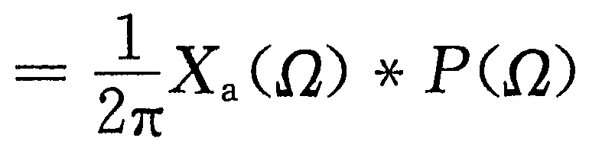
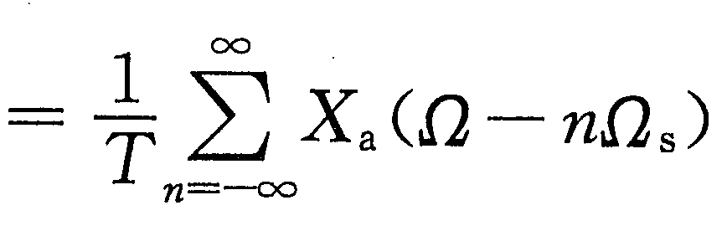
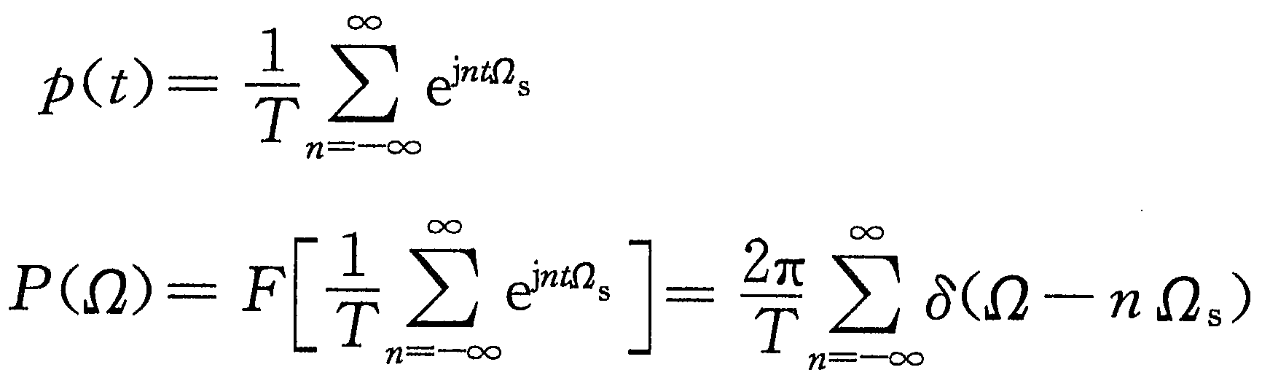
回顾：模拟信号取样
取样函数：
时域分析：
频域：

Slide 7
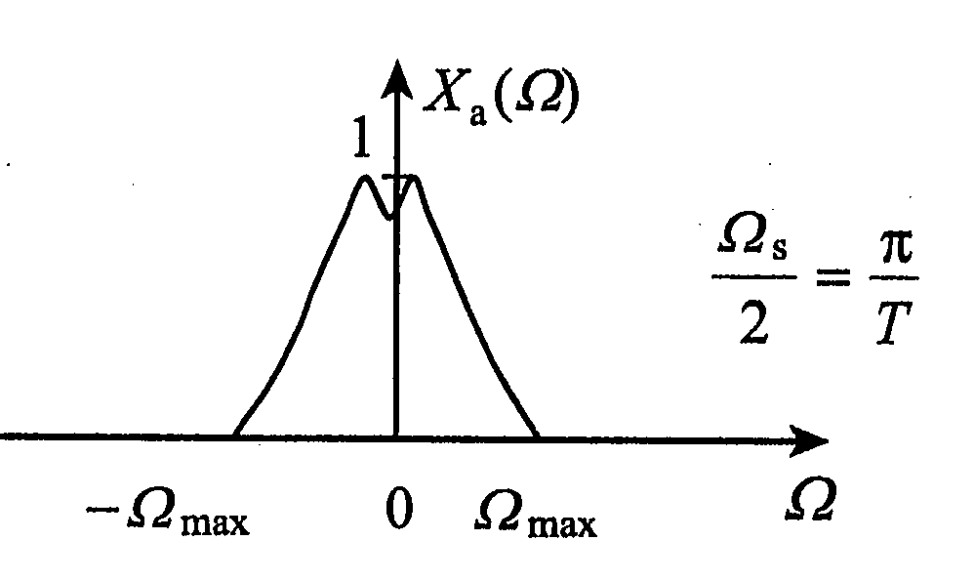
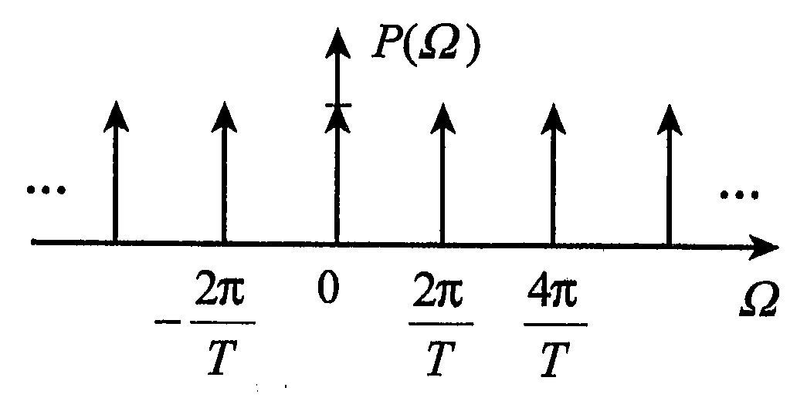

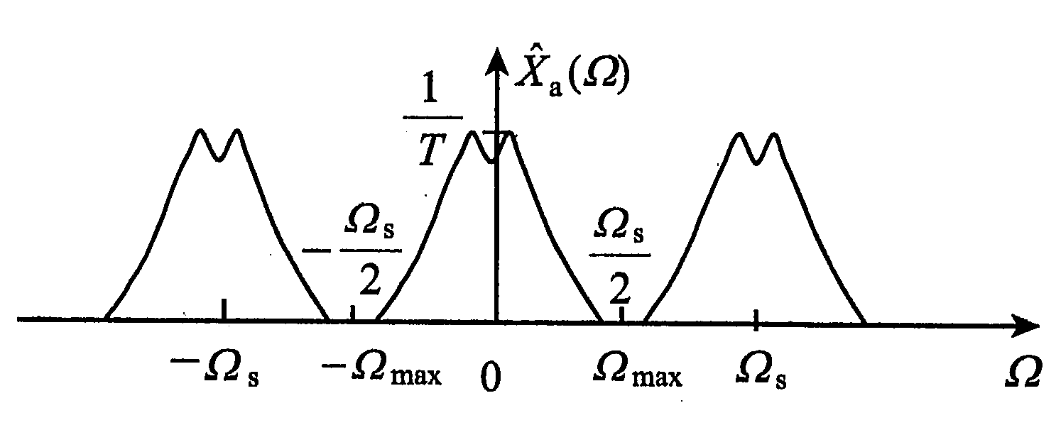
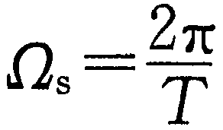

回顾：模拟信号取样
频域：
奈奎斯特采样定理：
频谱周期延拓
周期：
采样频率大于两倍信号最高频率
幅度：

Slide 8
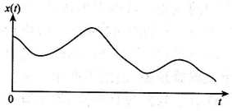
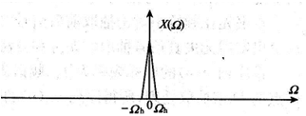
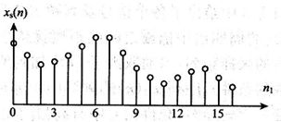
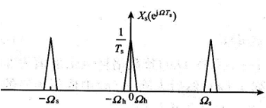

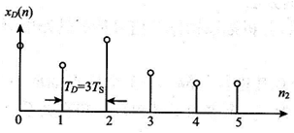
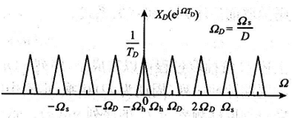
7.2 以整数因子D抽取
1、不同的抽样率
时域
频域
模拟信号
抽样
抽样间隔：
抽样
抽样间隔：
D 很大可能造成频域混叠
频率轴成比例地缩放

Slide 9
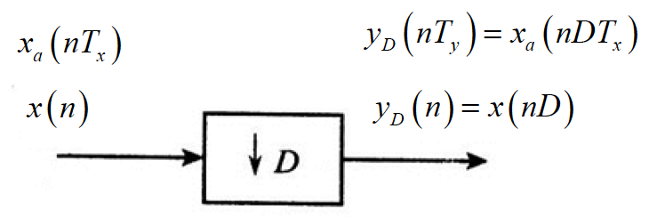
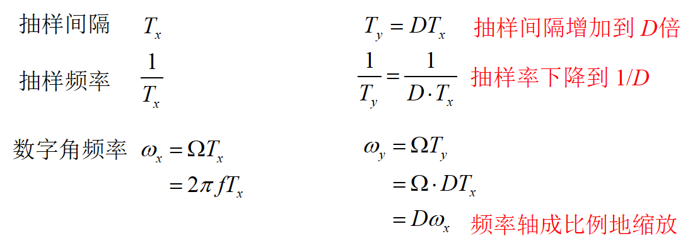
7.2 以整数因子D抽取
2、抽样率转换

Slide 10

7.2 以整数因子D抽取
3、抽取过程和数学表达
每D 个抽样，保留第1 个，丢弃后D - 1 个。
分两步进行：
…
…
比例因子D＝3
…
…
…
…
抽样间隔

Slide 11
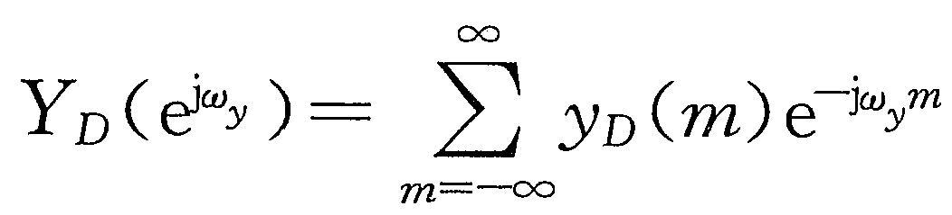
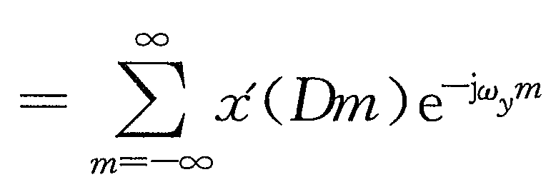
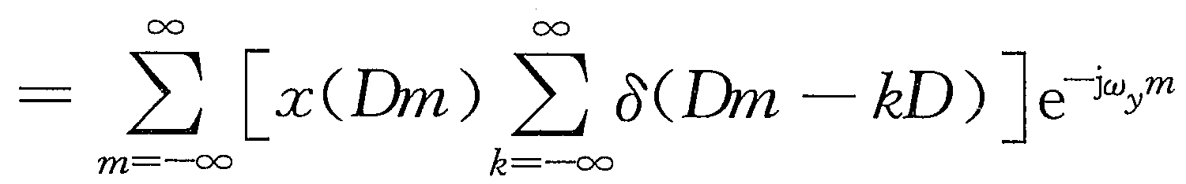

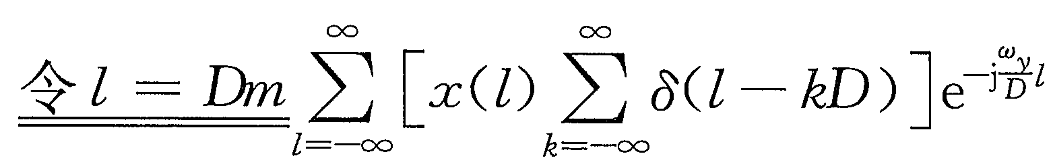
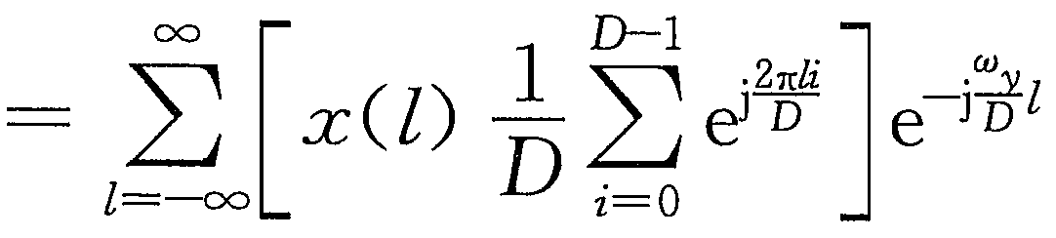
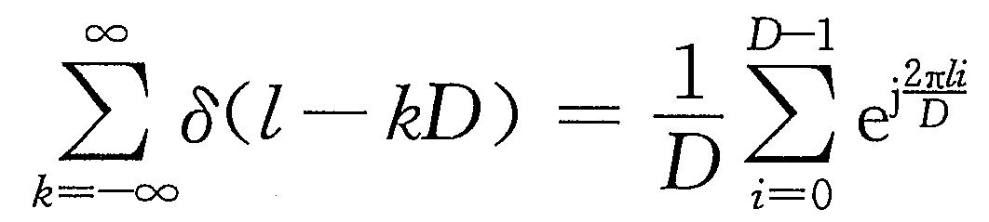
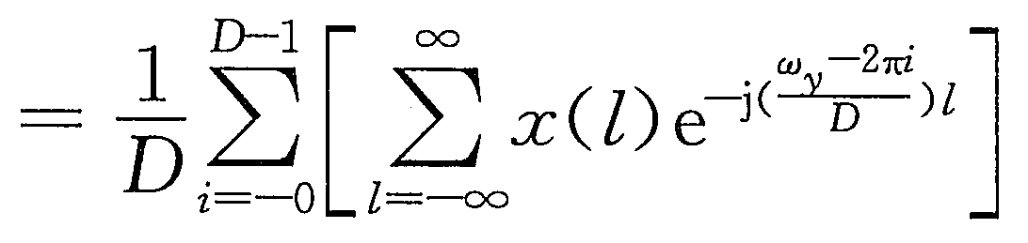
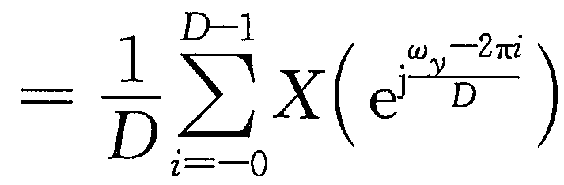
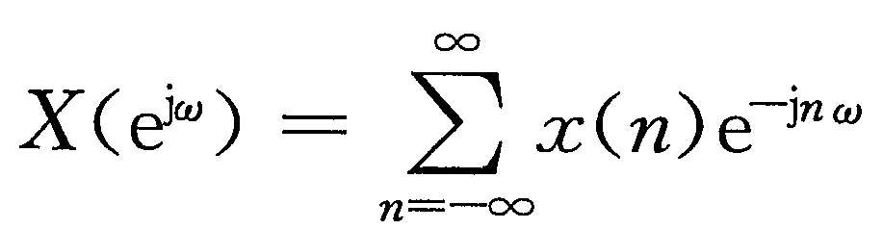
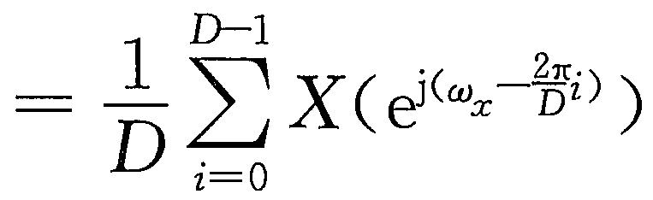
7.2 以整数因子D抽取
4、抽取前后的频谱
(P14)
整理，交换求和次序
做DTFT，公式2.41
幅度缩放
平移量：
按整数因子D抽取之后的信号频谱是多个原频谱的平移相加

Slide 12
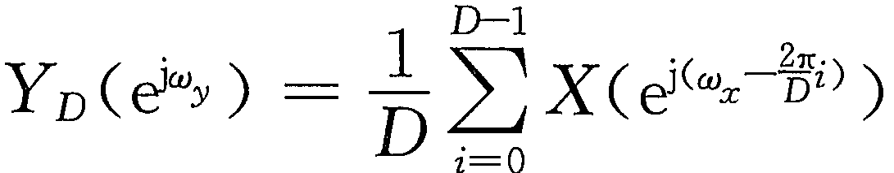


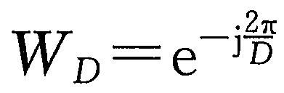
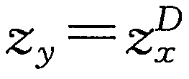
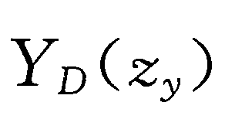
7.2 以整数因子D抽取
4、抽取前后的频谱
由
根据
和
可得
为旋转因子
对 平面进行旋转
由
旋转组合得到。

Slide 13
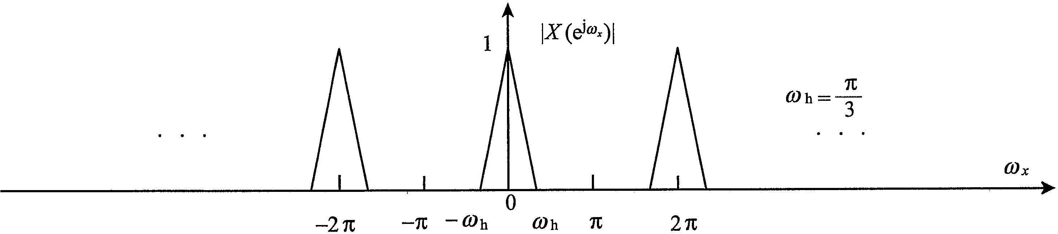
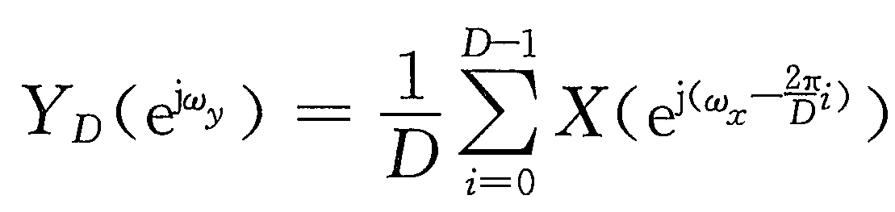
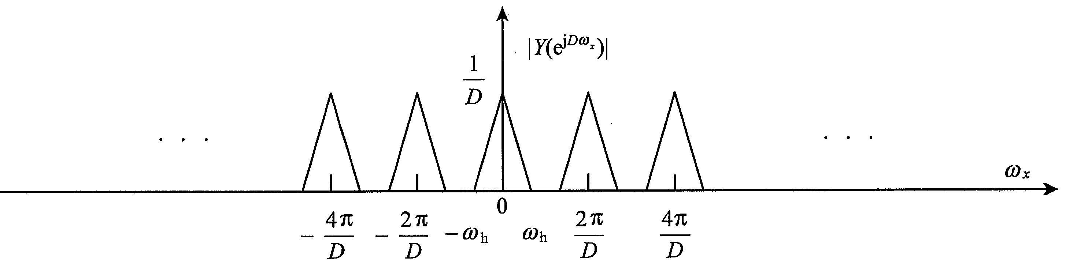
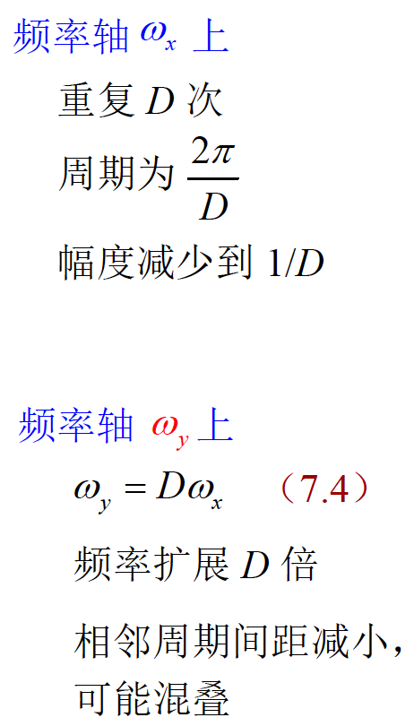
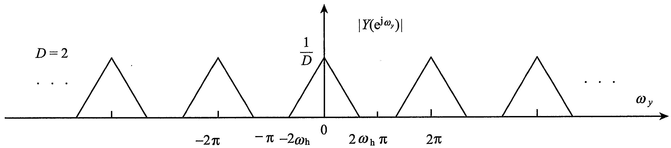
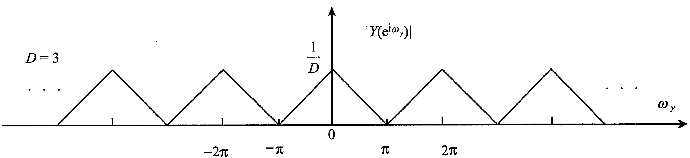
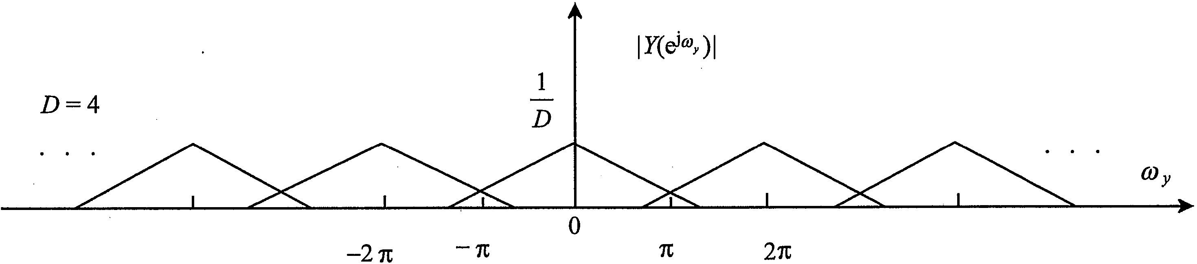
7.2 以整数因子D抽取
5、抽取的频域效应
抽取前
平移相加
D=2抽取后
D=2抽取后
D=3抽取后
D=4抽取后

Slide 14

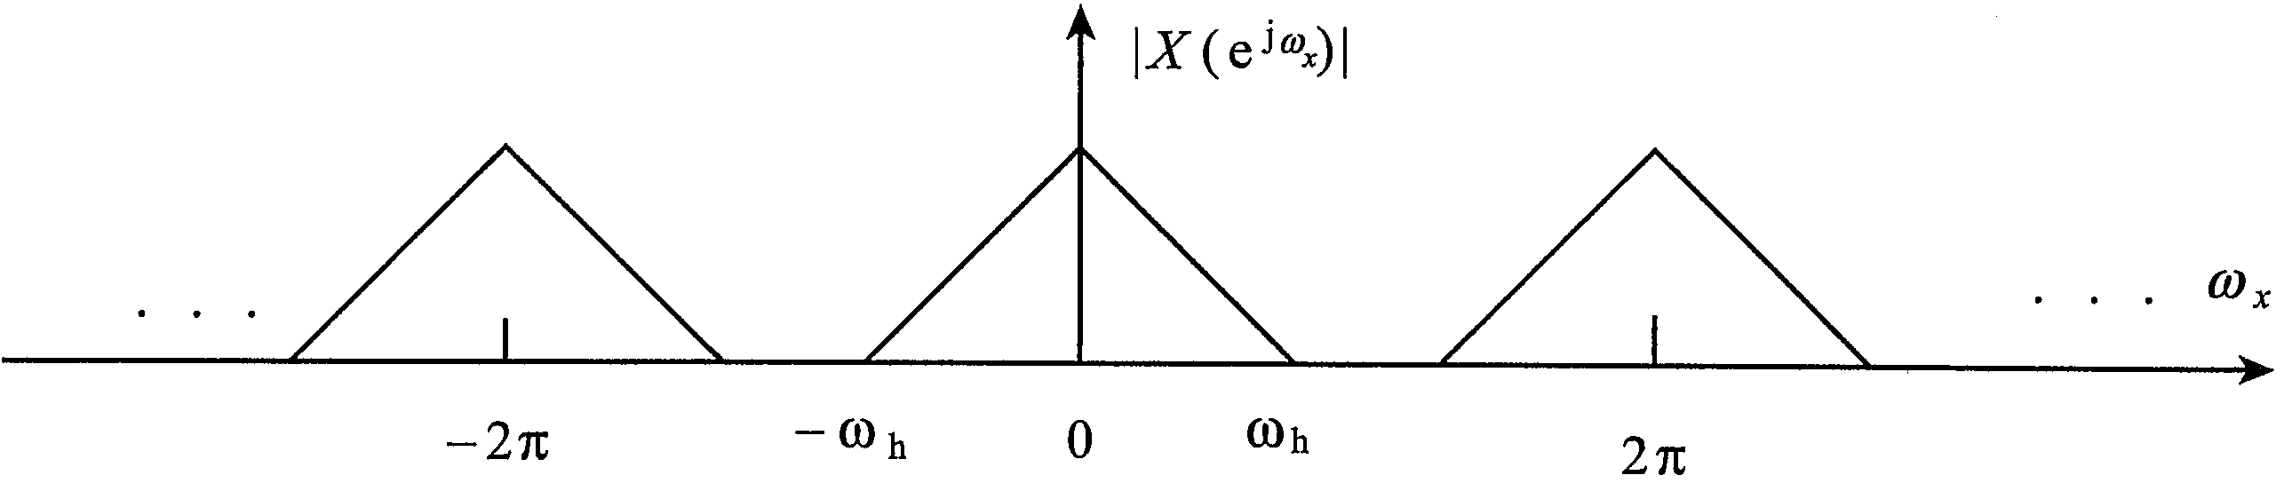
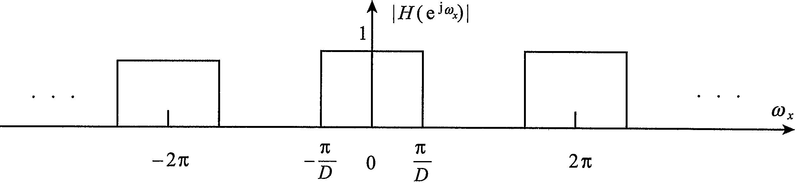



7.2 以整数因子D抽取
给定信号带宽
保证不引入混叠的
最大抽取因子
抽取前频谱
给定抽取因子D，
为抽取后不产生混叠，
原信号带宽须限制在
理想幅频特性
理想低通滤波器
截止频率
滤波器后频谱
为避免产生混叠，
抽取前应先做
抗混叠滤波。
抽取后频谱

Slide 15



7.2 以整数因子D抽取
例7.1 信号x(n) 的频谱如图。
（1）求信号的最大抽取因子及抽取后信号的频谱
最大抽取因子：
最高频率
用最大因子抽取后信号的频谱

Slide 16

7.2 以整数因子D抽取
例7.1 信号x(n) 的频谱如图。
（2）若对x(n) 进行D = 5 的抽取。求抽取后信号y(n)的频谱。
混叠

Slide 17




7.2 以整数因子D抽取
例7.1 信号x(n) 的频谱如图。
要进行D = 5 的抽取。
为使信号y(n) 无混叠，
求抗混叠滤波器的
截止频率。
截止频率
先抗混叠滤波
再抽取

Slide 18



例子
D=2
无滤波
D=2
抗混叠
滤波
源信号

Slide 19






7.3 以整数因子I内插
内插—— 提高抽样频率（上采样，升采样）
每个样点后插入I -1个零值点
x(n/I) n=0, $±$I, $±$2I
y_{I}(n) =
0 otherwise
x(n)
I
频域关系：
频带压缩了I 倍，周期变为
原主值区间上，现在有I 个谱瓣
（不同于周期延拓，不会混叠）

Slide 20

7.3 以整数因子I内插
内插—— 提高抽样频率（上采样，升采样）
每个样点后插入I -1个零值点
x(n/I) n=0, $±$I, $±$2I
y_{I}(n) =
0 otherwise
x(n)
I
频域关系：
频带压缩了I 倍，周期变为
原主值区间上，现在有I 个谱瓣
（不同于周期延拓，不会混叠）
复频域关系：
辐角加倍

Slide 21





7.3 以整数因子I内插
内插—— 提高抽样频率（上采样，升采样）
每个样点后插入I -1个零值点，再通过低通滤波来平滑
x(n/I) n=0, $±$I, $±$2I
y_{I}(n) =
0 otherwise
x(n)
I
h_{I}(n)
低通滤波
理想滤波器响应：
I
频域：只保留一个谱瓣
时域：包络平滑

Slide 22



7.3 以整数因子I内插
内插—— 提高抽样频率（上采样，升采样）
每个样点后插入I -1个零值点，再通过低通滤波来平滑
理想滤波器响应：
（本例I=3）
包络光滑
滤除I-1个镜像；
幅度增到I 倍。
频率压缩到1/I；
出现I-1个镜像。
I

Slide 23




例题
已知信号x(n)的取样频率为12Hz，将其加在下图所示系统的输入端，设内插倍数I=3.
（1）求系统输出信号的取样频率
（2）写出抗影像滤波器幅度响应表达式
（3）采用Hanning窗，利用窗函数设计一个20阶的抗影像滤波器，写出该滤波器的冲激响应表达式
解：
（1）系统输出信号取样频率：3 x 12 = 36Hz
（2）抗影像滤波器截止频率：$\frac{π}{3}$
理想滤波器幅度响应：
（3）理想滤波器系数：
加窗：
回顾窗函数法！
$$\left|H(e^{jω})\right|=\left\{\begin{matrix}3 & \left|ω\right|≤\frac{π}{3} \\ 0 & 其它\end{matrix}\right.$$
$$h_{d}\left(n\right)=\frac{\sin\left(\frac{π\left(n−10\right)}{3}\right)}{π\left(n−10\right)}$$
n=…, 0, 1, 2, …
$$h\left(n\right)=0.5\frac{\sin\left(\frac{π\left(n−10\right)}{3}\right)}{π\left(n−10\right)}\left[1−cos\left(\frac{π}{10}n\right)\right]$$
n = 0,1,2,…,19

Slide 24


7.4 以有理因子I/D转换抽样频率
实际应用中，以整数倍进行抽取或内插不一定能满足要求。
抽样频率
将抽样率变为I / D 倍 I 和D 为互质的整数
先插值，再抽取。若先抽取，会丢失数据，产生混叠
两个低通滤波器级联
合成一个低通滤波器h(n)
应逼近的理想频率响应

Slide 25


7.4 以有理因子I/D转换抽样频率
输入输出的频域关系

Slide 26



7.4 以有理因子I/D转换抽样频率
解：（1）

Slide 27



7.4 以有理因子I/D转换抽样频率
解：（2）

Slide 28
多级取样频率变换
在某些实际应用系统中，I和D可能很大
抗混叠和去镜像滤波器是一个窄带低通滤波器
滤波器阶数高，往往实现困难

Slide 29

多级取样频率变换
频率多级变换
$$\frac{I}{D}=\prod_{i=1}^{r}{\frac{I_{i}}{D_{i}}}$$
I₁
H₁
D₁
…
I_{r}
H_{r}
D_{r}
第1级
第r级
每一级频率变换可以用低阶滤波器实现

Slide 30







例子
例： 按照标准，数字音频磁带（DAT）信号取样频率为48kHz，光盘（CD）信号取样频率为44.1kHz。现在需要设计一个取样频率转换器，将DAT信号转换成CD信号。试对单级转换和多级转换所需滤波器进行比较。
解：
$$\left|H(e^{jω})\right|$$
$$\frac{I}{D}=\frac{44.1}{48}=\frac{147}{160}$$
转换因子：
147
截止频率：
$$\min\left(\frac{π}{I},\frac{π}{D}\right)=\frac{π}{160}$$
$$\left|H(e^{jω})\right|=\left\{\begin{matrix}147 & \left|ω\right|≤\frac{π}{160} \\ 0 & 其它\end{matrix}\right.$$
$$\frac{π}{160}$$
$$π$$
理想滤波器：
多级频率变换：
$$\frac{I}{D}=\frac{44.1}{48}=\frac{147}{160}=\left(\frac{7}{8}\right)\left(\frac{7}{5}\right)\left(\frac{3}{4}\right)$$
3个低阶转换系统级联

Slide 31
作业
7.2
7.9
7.13

